Slide 1

Phân số và phép chia số tự nhiên (tiếp theo)
CARTOON CHILDREN'S EDUCATION AND TEACHING

Slide 2

HOẠT ĐỘNG 1
KHÁM PHÁ

Slide 3

Ví dụ 1: Có 2 quả cam, chia mỗi quả cam thành 4 phần bằng nhau.
Mai ăn một quả cam và quả cam. Viết phân số chỉ số
phần quả cam Mai đã ăn.
1
4
1
1 quả
quả
4
5
quả
4
5
Mai đã ăn tất cả 5 phần
hay quả cam.
4

Slide 4
Ví dụ 2: Chia đều 5 quả cam cho 4 người. Tìm phần cam của mỗi người.
Ví dụ 2: Chia đều 5 quả cam cho 4 người. Tìm phần cam của mỗi người.
*THẢO LUẬN:
5
Mỗi người được 5 phần hay quả cam
4
5
Vậy 5 : 4 = (quả cam)
4

Slide 5
Nhận xét :
Kết quả của phép chia số tự nhiên cho số tự nhiên (khác 0) có
thể viết là một phân số, chẳng hạn: 5 : 4 = .
5
4
5
So sánh quả cam với 1 quả cam.
4
5
quả cam
nhiều hơn
1 quả cam
4
5
5
Vậy: 1
>
…
4
4
Phân số có tử số lớn hơn mẫu số thì phân số đó lớn hơn 1.

Slide 6
4
So sánh quả cam với 1 quả cam.
4
4
4
…
=
Vậy 1
4
4
4
quả cam
bằng
1 quả cam
4
Phân số có tử số bằng mẫu số thì phân số đó bằng 1.
1
So sánh quả cam với 1 quả cam.
4
1
1
<
…
Vậy 1
4
4
1
quả cam
ít hơn
1 quả cam
4
Phân số có tử số bé hơn mẫu số thì phân số đó bé hơn 1.

Slide 7
- Phân số có tử số lớn hơn mẫu số, phân số đó lớn hơn 1.
5
>
1
4
- Phân số có tử số bằng mẫu số, phân số đó bằng 1.
4
= 1
4
- Phân số có tử số nhỏ hơn mẫu số, phân số đó nhỏ hơn 1.
1
< 1
4

Slide 8
HOẠT ĐỘNG 2
Luyện tập

Slide 9

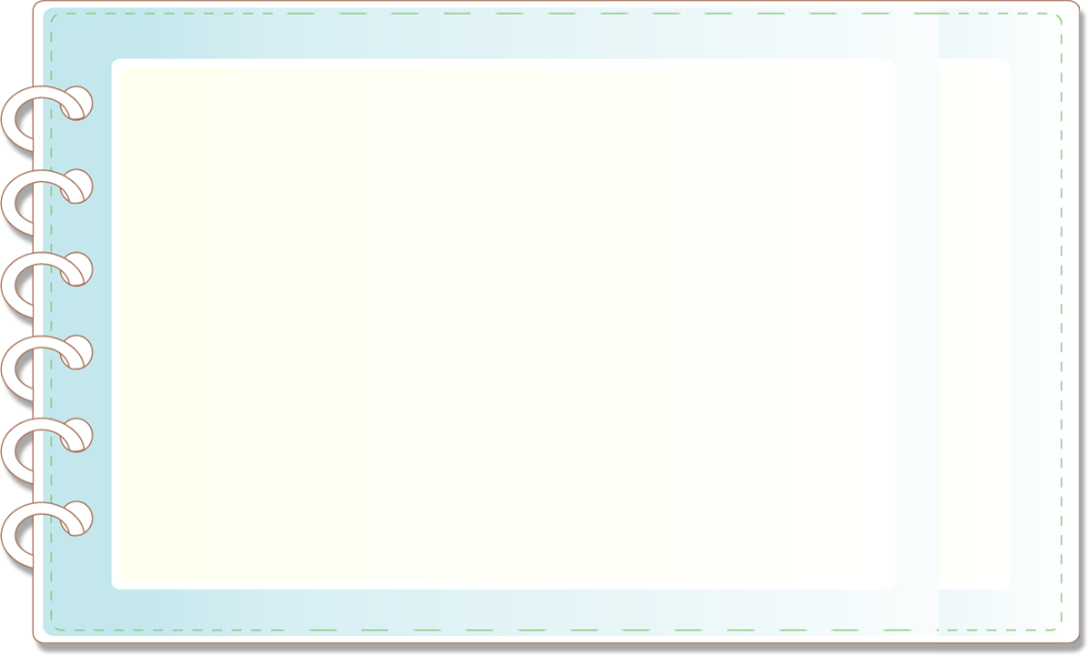
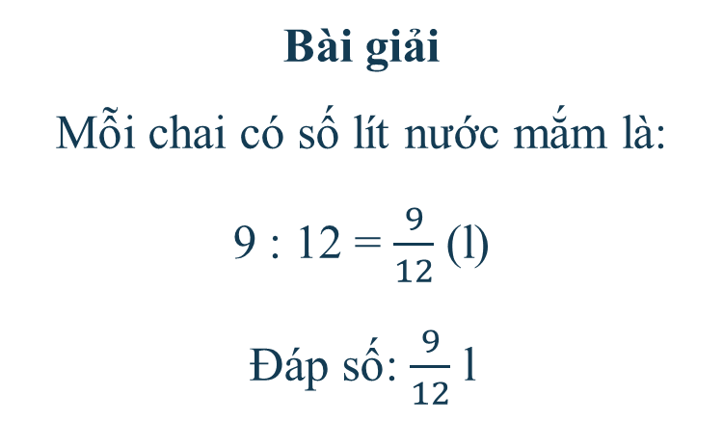
Bài 1
Chia đều 9l nước mắm vào 12 chai. Hỏi mỗi chai có bao nhiêu lít nước mắm?
Bài giải
Mỗi chai có số lít nước mắm là:
9 : 12 = $\frac{9}{12}$ (l)
Đáp số: $\frac{9}{12}$ l

Slide 10
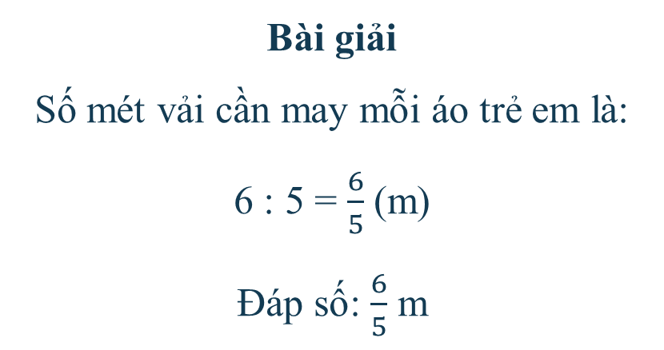
Bài 2
May 5 áo trẻ em hết 6m vải. Hỏi may mỗi áo trẻ em hết bao nhiêu mét vải?
Bài giải
Số mét vải cần may mỗi áo trẻ em là:
6 : 5 = $\frac{6}{5}$ (m)
Đáp số: $\frac{6}{5}$ m

Slide 11
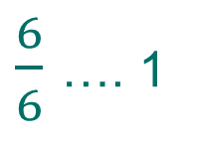
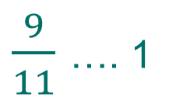
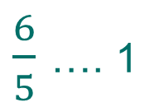

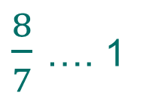

Bài 3
$\frac{11}{9}$ …. 1
>
<
=
$\frac{6}{5}$ …. 1
$\frac{6}{6}$ …. 1
>
<
=
$\frac{8}{7}$ …. 1
$\frac{21}{22}$ …. 1
$\frac{9}{11}$ …. 1
>
<
<

Slide 12



Bài 4: Viết phân số thích hợp vào chỗ chấm:
a)
b)
$$\frac{5}{9}$$
$$\frac{5}{8}$$
Đã tô đậm ….. hình vuông
Đã tô đậm ….. hình vuông

Slide 13
CHÀO TẠM BIỆT

